Slide 1
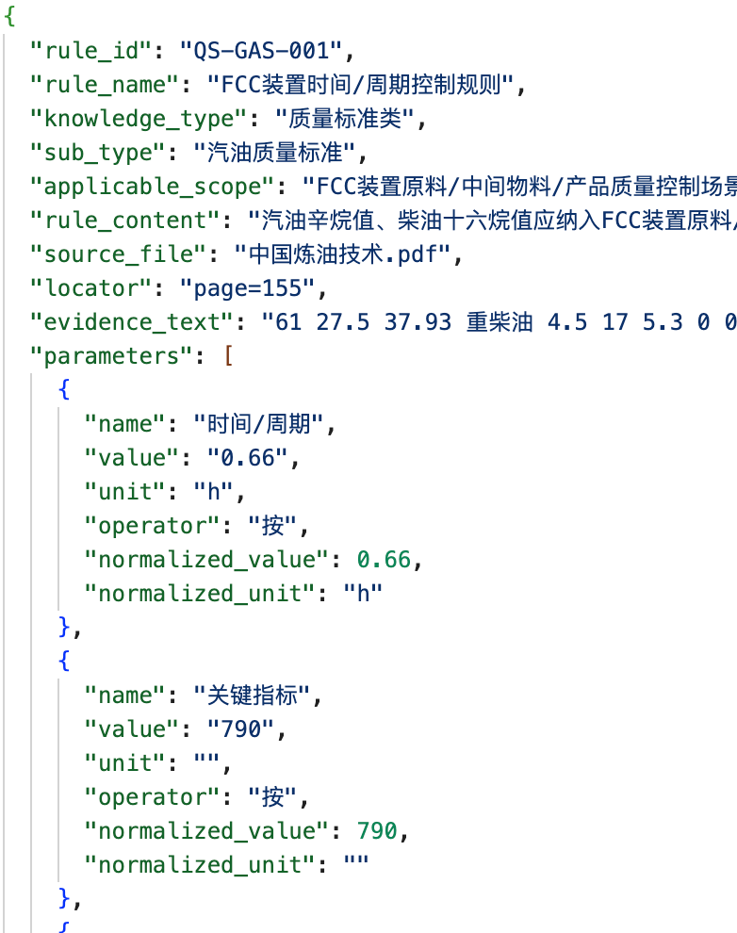
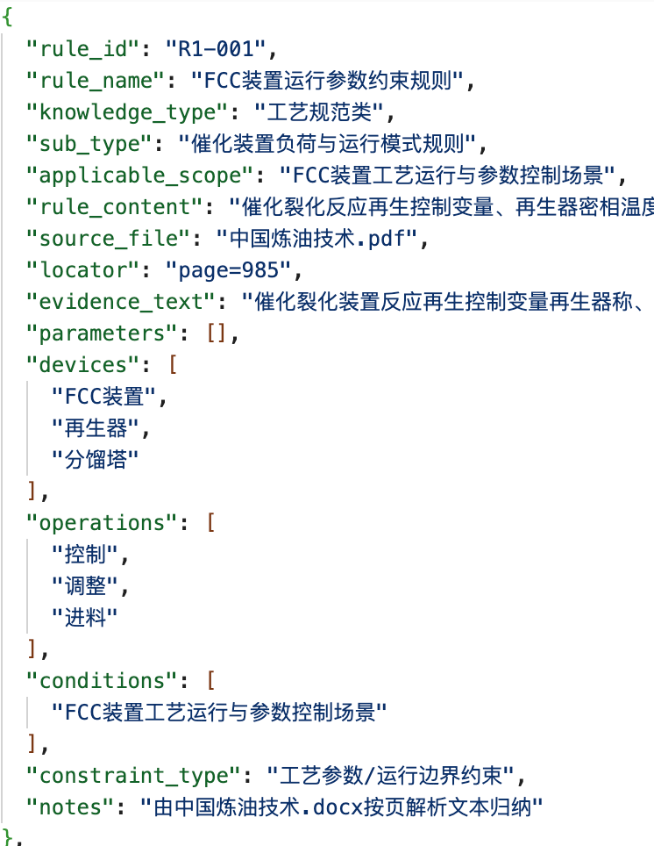
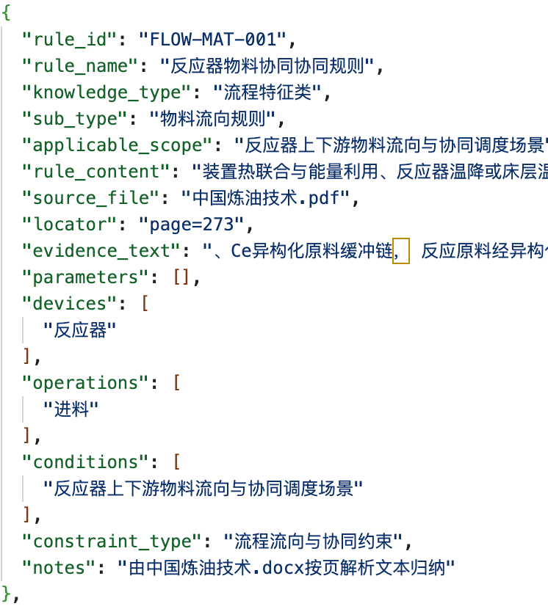
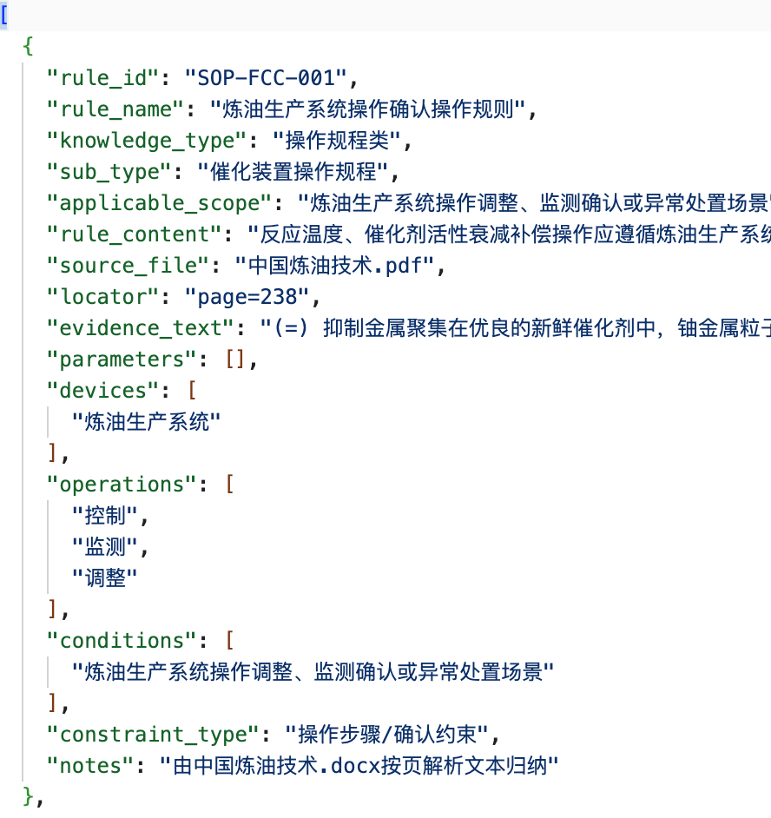
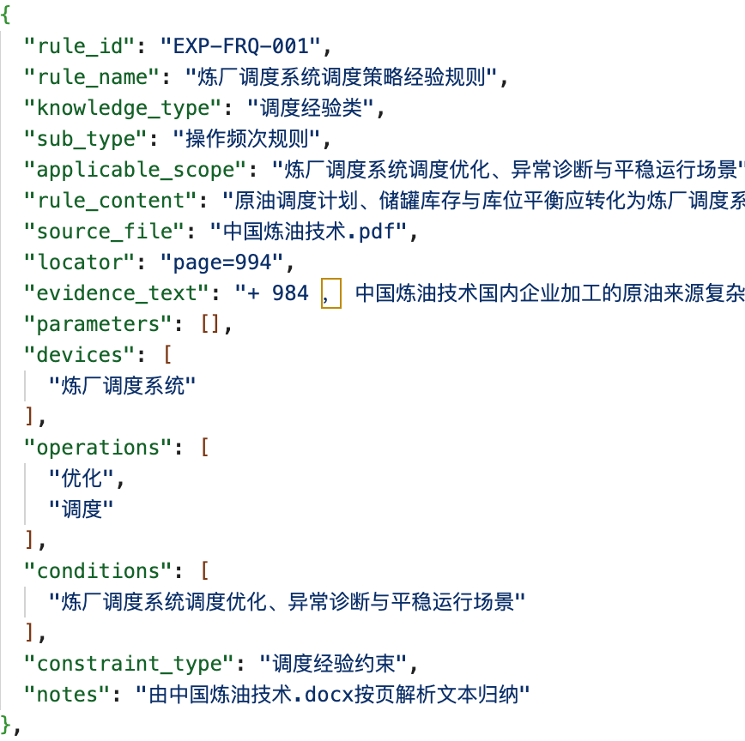





一、石化调度通用知识规则库构建
成果展示：
质量标准规则 | 工艺规范规则 | 流程特征规则 | 操作规程规则 | 调度经验规则
（规则源文件如下，双击可打开查看）
（规则源文件如下，双击可打开查看）
共：105条
155
105
125
135

